Slide 1

第2节
生命活动的主要承担者——蛋白质

Slide 2


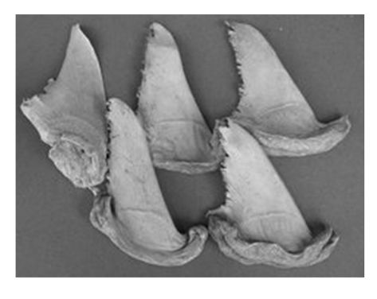
【趣味导学】
奢侈食品的营养价值真的很高吗？
鱼翅是非常名贵的食品，由鲨鱼
的鳍经干制而成，它含有一种形如粉
丝状的翅筋，其中含80%左右的蛋白
质，还含有脂肪、糖类及其他矿物质。
它是比较珍贵的烹调原料，但营养价值并不太高，

Slide 3
因为鱼翅所含的蛋白质缺少一种必需的氨基酸(色氨酸)，所以它是一种不完全蛋白质。
请思考：
(1)鱼翅和鲍鱼中的主要营养物质是什么？
(2)蛋白质与氨基酸有什么关系？

Slide 4
学习目标 | 1.了解蛋白质的组成元素和基本单位。 2.理解并掌握氨基酸的结构特点及蛋白质合成过程。(重、难点) 3.举例说明蛋白质的功能。 4.进行与蛋白质有关的计算。(难点)

Slide 5
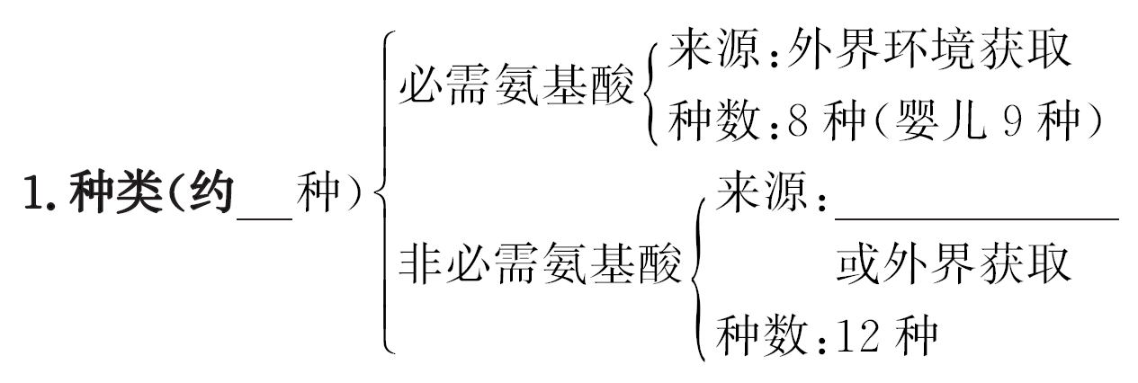
一、氨基酸的种类及结构
20
人体细胞合成

Slide 6
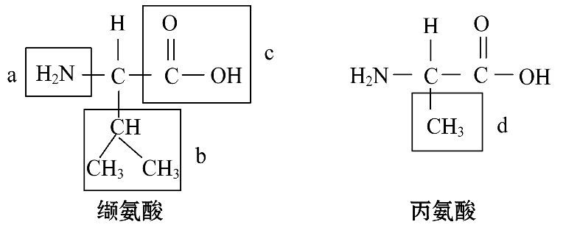
2.氨基酸的结构：

Slide 7
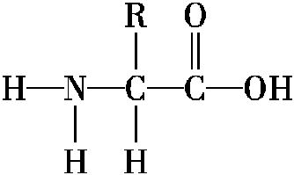
(1)写出图中结构名称。
a._____；b、d：____；c：_____。
(2)比较图中两种氨基酸，写出氨基酸分子的结构通
式：__________________。
氨基
R基
羧基

Slide 8
(3)氨基酸的结构特点。
①数量关系：至少都含有_______________和_______
___________。
②位置关系：都有___________________连接在_____
_________上。
③各种氨基酸之间的区别在于____的不同。
一个氨基(—NH₂)
一个羧
基(—COOH)
一个氨基和一个羧基
同一
个碳原子
R基

Slide 9
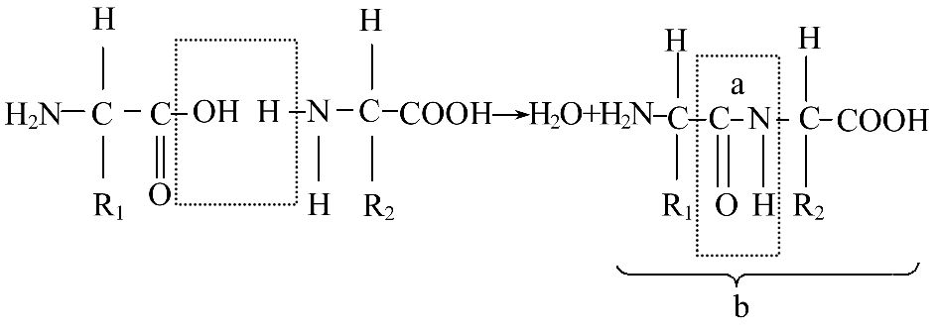
二、蛋白质的结构及其多样性
1.氨基酸的脱水缩合：

Slide 10
脱水缩合
(1)此生理过程的名称是_________。
(2)写出字母代表的结构或名称：a._____，b._____。
(3)判断产物H₂O中原子的来源。
H：来自R₁所在氨基酸的_____和R₂所在氨基酸的_____
O：来自R₁所在氨基酸的_____
肽键
二肽
羧基
氨基
羧基

Slide 11
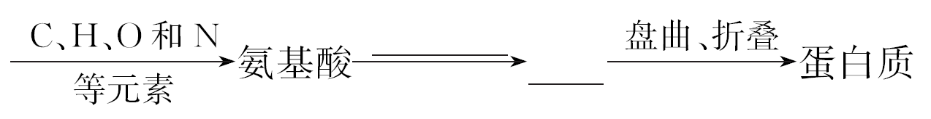
2.蛋白质的结构层次：
脱水缩合
多肽

Slide 12
3.结构多样性：
(1)氨基酸方面：氨基酸的_____、_____、_________
不同。
(2)肽链方面：肽链的盘曲、折叠方式及其形成的
_________千差万别。
种类
数目
排列顺序
空间结构

Slide 13
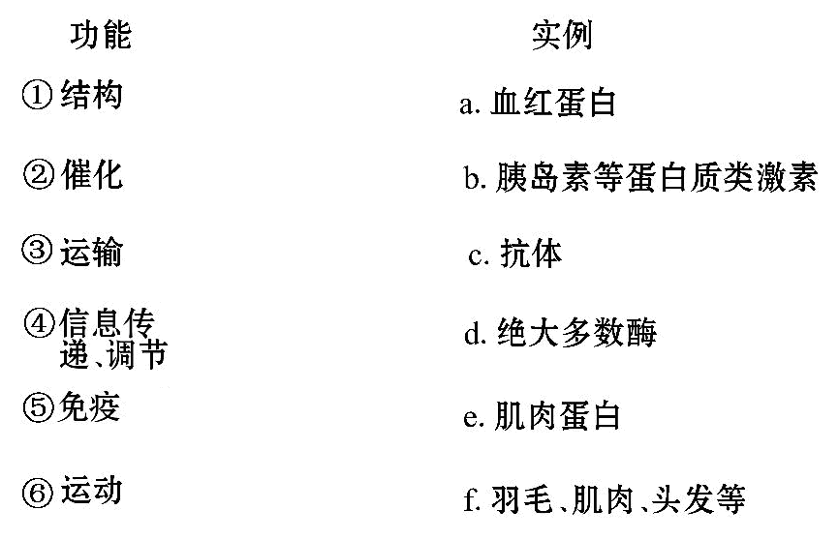
三、蛋白质的功能

Slide 14
【易错辨析】
1.人体需要的氨基酸称为必需氨基酸。 ( )
【分析】必需氨基酸是指人体细胞不能合成，只能
从食物中获取的氨基酸。
×

Slide 15
2.组成蛋白质的每种氨基酸分子只含有一个氨基和一
个羧基，且都连在同一个碳原子上。 ( )
【分析】组成蛋白质的氨基酸分子至少都含有一个氨
基和一个羧基，且都有一个氨基和一个羧基连接在同
一个碳原子上。
×

Slide 16
3.氨基酸种类、数目及排列顺序都相同的蛋白质是同
一种蛋白质。 ( )
【分析】相同氨基酸形成的肽链的盘曲、折叠方式及
其形成的空间结构不同，蛋白质不同。
4.蛋白质结构的多样性决定了其功能的多样性。( )
×
√

Slide 17
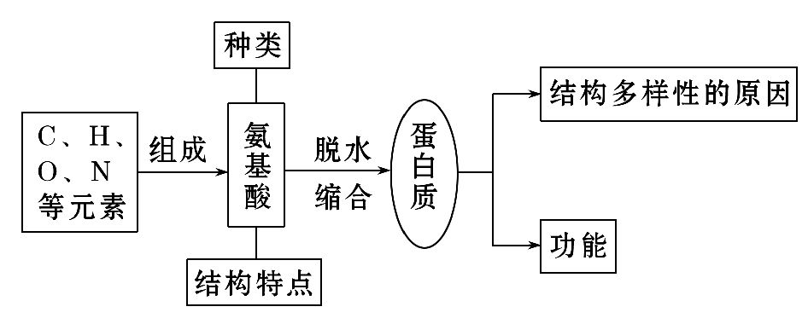
【线索构建】

Slide 18
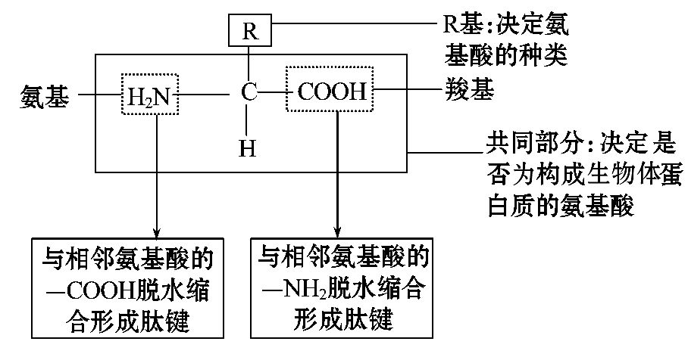
知识点一 组成蛋白质的氨基酸
1.结构通式及分析：
(1)结构通式：

Slide 19
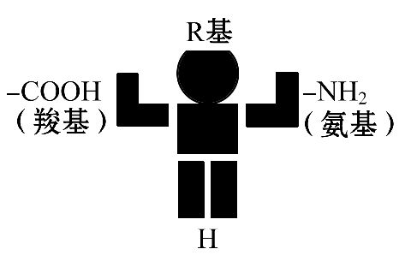
(2)分析：把氨基酸分子比喻成“人”，两只“手”分别代表氨基和羧基，两条“腿”代表氢，“头”代表R基，“躯干”代表中心碳原子。

Slide 20
2.氨基酸分子的判断：
(1)两个判断标准。
①一个数目标准：至少含有一个氨基(-NH₂)和一个羧基(-COOH)。
②一个位置标准：至少有一个氨基和一个羧基连接在同一个碳原子上，且这个碳原子上还连接一个氢原子(-H)和一个R基。

Slide 21
(2)一个决定关键：R基。
①决定氨基酸的种类和理化性质。
②决定氨基酸中所含有氨基和羧基的数目：除了连接
在同一碳原子上的氨基和羧基外，多余的氨基和羧基
一定位于R基中。
③决定氨基酸的组成元素：氨基酸结构通式中含有C、
H、O、N四种元素，若含有其他元素则一定位于R基中。

Slide 22
【特别提醒】
组成蛋白质的氨基酸的正确书写
(1)“中心碳原子”有四个邻居，其中三个固定不变，即-NH₂、-COOH、-H，还有一个是可变的-R。
(2)氨基、羧基和R基的正确书写格式：—NH₂、
—COOH、—R(不要忘记前面要有短线“—”)。

Slide 23
【思考诊断】
1.氨基酸的通式(不包括R基)中分别含有多少个C、H、O、N原子？
提示：2、4、2、1。

Slide 24
2.若一个氨基酸中含有3个-NH₂，它们分别位于哪些
部位？
(1)必有一个位于_____________________；
(2)另两个位于______。
与羧基相连的碳原子上
R基中

Slide 25
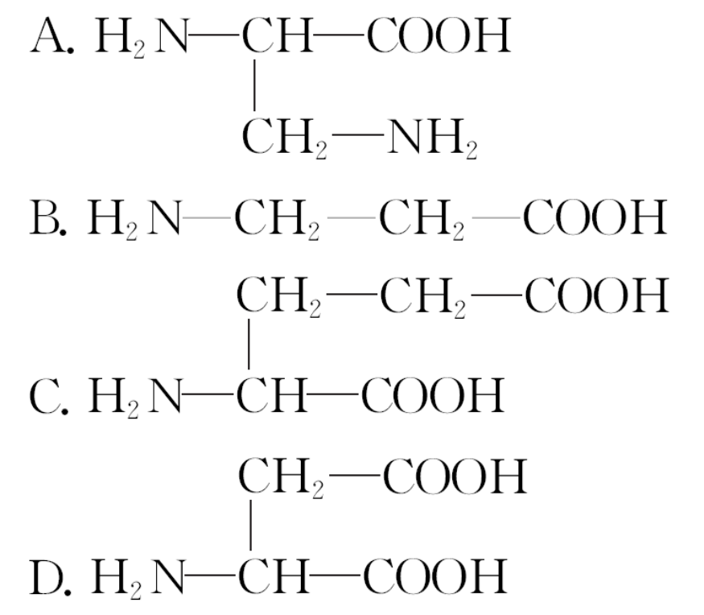
【典例】(2016·宁波高一检测)下列哪项不是构成人体蛋白质的氨基酸( )

Slide 26
【解题探究】解答本题需要注意以下两点：
(1)氨基酸中应含有_____和_____。
(2)构成人体蛋白质的氨基酸中都有一个_____和一个
_____且连在_______________。
氨基
羧基
氨基
羧基
同一个碳原子上

Slide 27
【解析】选B。构成人体蛋白质的氨基酸至少含有一个氨基和一个羧基，且连接在同一个碳原子上，B项中的氨基和羧基没有连接在同一个碳原子上，因此不是构成人体蛋白质的氨基酸。

Slide 28
【互动探究】
(1)分别写出上述构成蛋白质的氨基酸的R基。
___________ ________________
____________
A：-CH₂-NH₂
C：-CH₂-CH₂-COOH
D：-CH₂-COOH

Slide 29
(2)含有氨基和羧基的一定是构成人体蛋白质的氨基酸吗？为什么？
提示：不一定。构成人体蛋白质的氨基酸中至少要有一个氨基和一个羧基连接在同一个碳原子上。

Slide 30
【误区警示】氨基酸≠组成蛋白质的氨基酸
(1)氨基酸是指含有氨基和羧基的一类有机物。
(2)组成生物体的蛋白质的氨基酸是特指有一个氨基和一个羧基连在同一个碳原子上的氨基酸。

Slide 31
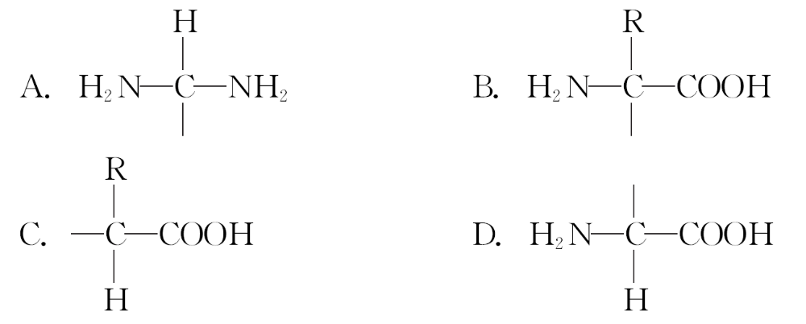
【过关训练】
1.组成生物体蛋白质的氨基酸分子中，其共有的结构是( )

Slide 32
【解析】选D。不同的氨基酸之间只是R基的不同，故组成生物体蛋白质的氨基酸的共有结构就是去掉R基后的部分。

Slide 33
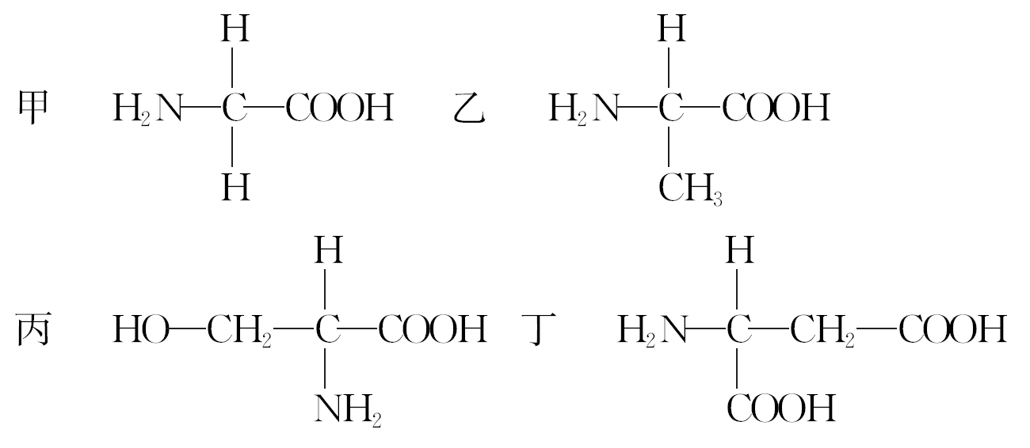
2.(2016·临沂高一检测)如图是四种构成蛋白质的氨基酸的结构式，下列叙述错误的是( )

Slide 34
A.构成上述氨基酸分子的基本元素是C、H、O、N
B.上述四种氨基酸的R基依次是-H、-CH₃、-CH₂OH、
-CH₂-COOH
C.R基中可以有氨基或羧基
D.含有氨基和羧基的化合物都是构成生物体蛋白质的氨基酸

Slide 35
【解析】选D。氨基酸的基本组成元素是C、H、O、N；上述四种氨基酸中去掉结构通式之后的R基依次是
-H、-CH₃、-CH₂OH、-CH₂-COOH；构成生物体蛋白质的氨基酸结构中至少有一个氨基与一个羧基，且连接在同一个碳原子上，而D选项只说明化合物含有氨基和羧基，但它们不一定连接在同一个碳原子上，故D项错误。

Slide 36
【补偿训练】
1.谷氨酸的R基为-C₃H₅O₂，一分子谷氨酸含有的C、H、O、N原子数依次是( )
A.5、9、4、1 B.4、8、5、1
C.5、8、4、1 D.4、9、4、1

Slide 37
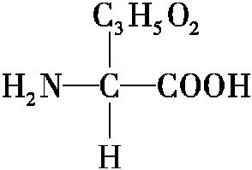
【解析】选A。构成蛋白质的氨基酸分子的结构通式特
点：一个碳原子上至少同时结合一个羧基、一个氨基、
一个氢。则谷氨酸的结构简式可写成如图所示：
，根据结构简式可知，1分子谷氨酸含有
的C、H、O、N原子数分别为5、9、4、1。

Slide 38
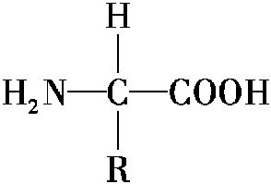
2.氨基酸结构通式中R基不同，决定了( )
A.生物种类不同 B.肽键数目不同
C.氨基酸的种类不同 D.蛋白质的种类不同
【解析】选C。氨基酸的结构通式为 ，
R基代表侧链基团，R基的不同决定了氨基酸的种类
不同。

Slide 39
知识点二 蛋白质的结构和功能
【问题导引】
胶原蛋白被誉为“美容神品”，广告中说服用胶原蛋白或者涂抹胶原蛋白会被人体吸收，具有美容的效果，人体会直接吸收胶原蛋白吗？

Slide 40
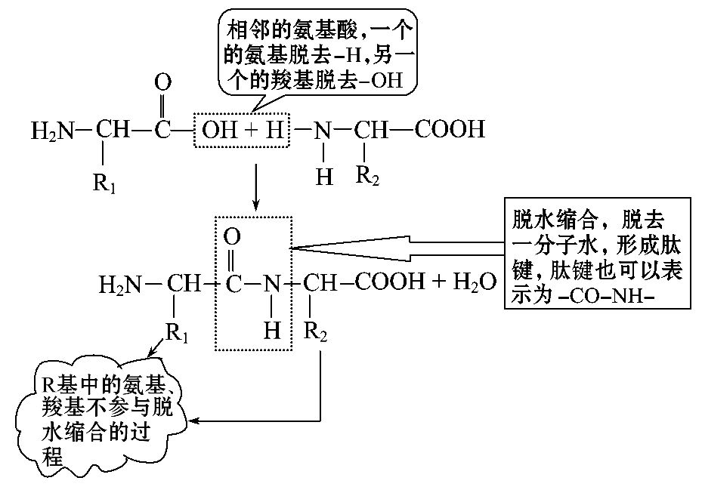
【归纳总结】
1.蛋白质的形成过程：
(1)脱水缩合过程图解：

Slide 41
①参与脱水缩合的部位：一个氨基酸连在中心碳原子上的氨基和另一个氨基酸连在中心碳原子上的羧基。
②游离的氨基和羧基：一条肽链上至少有一个游离的—NH₂和一个游离的—COOH，并分别位于肽链的两端。
③R基中的—NH₂或—COOH：不参与肽键的形成。

Slide 42
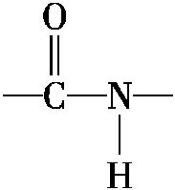

④肽键的正确书写方式：
或 。

Slide 43
(2)蛋白质形成过程中的基本数量关系。
①氨基酸数、肽链数、肽键数和失去水分子数的关系：
肽键数=失去水分子数=氨基酸数-肽链数。
②蛋白质中游离氨基或羧基数的计算。
a.至少含有的游离氨基或羧基数=肽链数。
b.游离氨基或羧基数目=肽链数+R基中含有的氨基或羧
基数。

Slide 44
③若氨基酸的平均相对分子质量为a，由n个氨基酸形成1条肽链或m条肽链，则有：
肽链 数 | 形成肽 键数 | 脱去水 分子数 | 氨基 数目 | 羧基 数目 | 多肽相对 分子质量
1 | n-1 | n-1 | 至少1个 | 至少 1个 | na- 18(n-1)
m | n-m | n-m | 至少m个 | 至少 m个 | na- 18(n-m)

Slide 45
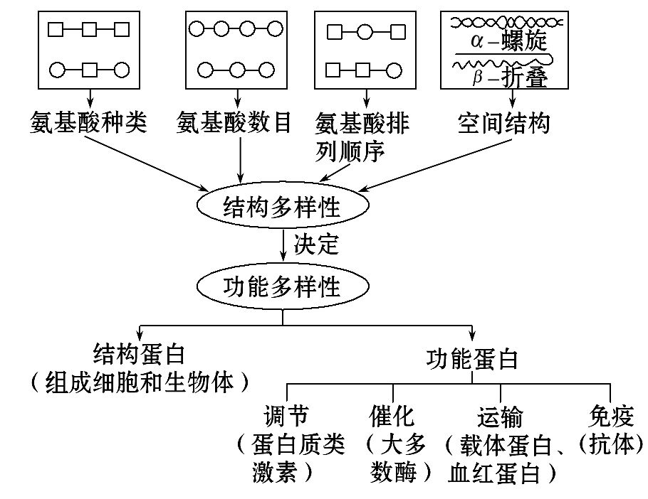
2.蛋白质结构多样性和功能多样性的关系：
(1)图解：

Slide 46
(2)蛋白质五大功能记忆——串字记忆法：
①串字记忆：选取相关知识中的一个字，然后连成一个顺口的词串，记住了词串，就能联想到相关知识。
②实例：蛋白质的功能主要有构成细胞、催化、运输、免疫、调节等作用，用串字记忆法就可以记成“构催运免调”五个字，如果再利用谐音法，就可以记成“狗吹人面条”。

Slide 47
【特别提醒】
(1)多肽≠蛋白质：在核糖体上合成的是多肽，而不是蛋白质，多肽必须经加工后，才能形成具有一定空间结构和特定功能的蛋白质。
(2)计算提醒：在计算蛋白质相对分子质量时，还要考虑是否存在特殊的变化，如二硫键(-S-S-)的形成，每形成一个二硫键，脱去2个H，相对分子质量减少2。

Slide 48
【题组过关】
1.(2016·青岛高一检测)分析多肽E和多肽F(均由一条肽链组成)得到以下结果：(单位：个)
元素或基团 | C | H | O | N | -NH₂ | -COOH
多肽E | 201 | 348 | 62 | 53 | 3 | 2
多肽F | 182 | 294 | 55 | 54 | 6 | 1

Slide 49
这两种多肽中氨基酸的数目最可能是( )
选项 | A | B | C | D
多肽E | 199 | 340 | 58 | 51
多肽F | 181 | 281 | 53 | 49

Slide 50
【解题指南】解答本题需要明确以下两点：
(1)多肽中氧原子数量=肽键数×1+羧基数×2
(2)多肽中氮原子数量=肽键数×1+氨基数×1

Slide 51
【解析】选D。由一条肽链中氨基的数目=R基中的氨基数+1，羧基数=R基中的羧基数+1推知，多肽E中R基上的氨基数=3-1=2个，多肽F中R基上的氨基数=6-1=5个。若脱水缩合过程中不失去氮原子，因此多肽链中有几个氮原子就可推知该多肽链由几个氨基酸构成，因此可推知构成多肽E的氨基酸数=53-2=51个，构成多肽F的氨基酸数=54-5=49个，故D选项正确。

Slide 52
【规律方法】蛋白质中含有N、O原子数的计算方法
(1)N原子数=肽键数+肽链数+R基上的N原子数=各氨基酸中N原子总数。
(2)O原子数=肽键数+2×肽链数+R基上的O原子数=各氨基酸中O原子总数-脱去水分子数。

Slide 53
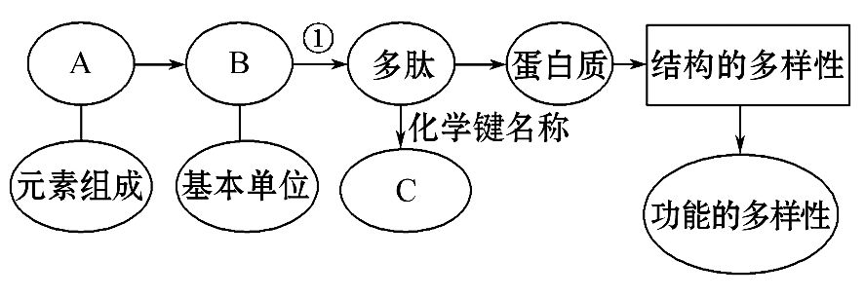
2.如图表示有关蛋白质分子的简要概念图，下列对图示分析正确的是( )

Slide 54
A.一个蛋白质分子只含一条多肽链
B.①过程有水产生
C.多肽中B的数目等于C的数目
D.蛋白质功能的多样性导致蛋白质结构的多样性

Slide 55
【解析】选B。一个蛋白质分子中可能含有多条多肽链；①过程表示氨基酸脱水缩合，会产生水；多肽中B(氨基酸)的数目为C(肽键)的数目加上1；蛋白质的结构决定蛋白质的功能。

Slide 56
【补偿训练】
1.若某蛋白质的相对分子质量为11935，在合成这个蛋白质分子的过程中脱掉水的相对分子质量为1908，假设氨基酸的平均相对分子质量为127，则组成该蛋白质分子的肽链有( )
A.1条 B.2条 C.3条 D.4条

Slide 57
【解析】选C。设组成该蛋白质分子的肽链数为X，根据脱掉水的相对分子质量可计算脱掉的水分子数为1908÷18=106；由公式11935=127×(106+X)-1908，计算可得X=3。

Slide 58
2.下列关于蛋白质分子结构与功能的叙述，错误的
是( )
A.有些结构不同的蛋白质具有相似的功能
B.组成蛋白质的氨基酸之间可按不同的方式脱水缩合
C.不同蛋白质含有的氨基酸数目不尽相同
D.组成蛋白质的氨基酸可按不同的排列顺序脱水缩合

Slide 59
【解析】选B。结构不同的蛋白质，功能可能相似，如酶；组成蛋白质的氨基酸之间的脱水缩合的顺序可能不同，但方式是相同的；不同蛋白质含有的氨基酸的数目可能不同。

Slide 60


